Slide 1


Tema 3.
Fundamentos para la construcción de código a partir del algoritmo
Objetivo: El alumno construirá programas utilizando el lenguaje de programación C a través de un análisis y modelado algorítmico previo.

Slide 2

3. Fundamentos para la construcción de código a partir del algoritmo
Contenido:
  Sintaxis básica y semántica.
  Variables, tipos, expresiones y asignación.
  Estructuras de control condicional e iterativo.
  Funciones y paso de parámetros.
  Descomposición estructurada.
  Manejo de E/S.
  Estrategias de depuración.
    Tipo de errores.
    Técnicas de depuración.

Slide 3
3. 2 Variables, tipos, expresiones y asignación
Tipos de datos
C ofrece distintos tipos de datos, cada uno de los cuales se puede encontrar representado de forma diferente en la memoria de la computadora.
Tipo | Descripción | Memoria | Rango
int | Cantidad entera | 2 bytes o una palabra (varía de un compilador a otro) | -32 767 a 32 767
char | Carácter | 1 byte | -128 a 127
float | Número en punto flotante (un número que incluye punto decimal y/o exponente) | 1 palabra (4 bytes) | 3.4E⁻³⁸ a 3.4 E³⁸
double | Número en punto flotante de doble precisión (más cifras significativas y mayor valor posible del exponente) | 2 palabras (8 bytes) | 1.7E⁻³⁰⁸ a 1.7E³⁰⁸

Slide 4
3. 2 Variables, tipos, expresiones y asignación
Tipos de datos
Algunos tipos básicos de datos se pueden ampliar utilizando los cualificadores de tipos de datos short (corto), long (largo), signed (con signo) y unsigned (sin signo).
Por ejemplo, se pueden definir cantidades enteras como:
short int, long int o unsigned int.

Slide 5
3. 2 Variables, tipos, expresiones y asignación
Literales
C tiene cuatro tipos básicos de constantes: constantes enteras, constantes en punto flotante, constantes de carácter y constantes de cadena de caracteres.
Las constantes enteras y en coma flotante representan números. Se las denomina, en general, constantes de tipo numérico.

Slide 6
3. 2 Variables, tipos, expresiones y asignación
Enteros
Una literal entera es un número con un valor entero, consistente en una secuencia de dígitos.
Las literales enteras se pueden escribir en tres sistemas numéricos diferentes: decimal (base 10), octal (base 8) y hexadecimal (base 16).

Slide 7

3. 2 Variables, tipos, expresiones y asignación
Enteros
Una literal entera decimal puede ser cualquier combinación de dígitos tomados del conjunto de 0 a 9. Si la constante tiene dos o más dígitos, el primero de ellos debe ser distinto de 0.
Válidos | NO Válidos
0 | 12,245
1 | 36.6
-5 | 10 20 30
289 | 123-456-789
111 | 09900

Slide 8
3. 2 Variables, tipos, expresiones y asignación
Enteros
Una literal entera octal puede estar formada por cualquier combinación de dígitos tomados del conjunto 0 a 7.
El primer dígito debe ser obligatoriamente 0, con el fin de identificar la literal como un número octal.
Válidos | NO Válidos
01 | 743
0743 | 05280
07777 | 0777.77

Slide 9
3. 2 Variables, tipos, expresiones y asignación
Enteros
Una literal entera hexadecimal debe comenzar por 0x o 0X.
Puede aparecer después cualquier combinación de dígitos tomados del conjunto de 0 a 9 y de a - f (tanto minúsculas como mayúsculas).
Válidos | NO Válidos
0x1 | 0x12.34
0x7FDB3 | 0BE38
0xabc1 | 0XDEFG

Slide 10
3. 2 Variables, tipos, expresiones y asignación
Enteros
Las literales enteras sin signo pueden tener un valor máximo de aproximadamente el doble del máximo de las constantes enteras ordinarias, pero su valor no puede ser negativo. Una literal entera sin signo se identifica añadiéndole la letra U, mayúscula o minúscula al final de la constante.
Las literales enteras largas pueden tomar valores máximos mayores que las constantes enteras ordinarias. Es posible especificar una literal entera larga añadiendo la letra L (mayúscula o minúscula) al final de ésta.
Una literal entera larga sin signo se puede especificar añadiendo las letras UL al final de la constante. Las letras pueden estar en mayúsculas o minúscula. Sin embargo, la U debe ir delante de la L.

Slide 11
3. 2 Variables, tipos, expresiones y asignación
Enteros
Ejemplos:
Literal | Sistema de numeración
50000U | decimal (sin signo)
123456789L | decimal (larga)
123456789UL | decimal (larga sin signo)
0123456L | octal (larga)
0777777U | octal (sin signo)
OX50000U | hexadecimal (sin signo)
OXFFFFFUL | hexadecimal (larga sin signo)

Slide 12
3. 2 Variables, tipos, expresiones y asignación
Flotantes
Una literal en punto flotante es un número en base 10 que contiene un punto decimal o un exponente (o ambos).
0.2 825.351 500.0 0.000487 12.3 45. .233
2E-8 0.006e-3 1.66E+7 .1255e12
Si existe un exponente, su efecto es el de desplazar la posición del punto decimal a la derecha si el exponente es positivo, o a la izquierda si es negativo. Si no incluye punto decimal en el número, se supone que se encuentra a la derecha del último dígito.
La interpretación de una literal en punto flotante con exponente es justamente la misma que en notación científica, excepto que se sustituye la base 10 por la letra E (o e). De esta forma, el número 1.2 x 10-3 se debería escribir como 1 .2E-3 0
1. 2e-3. Esto es equivalente a 0.12e-2 o 12e-4, etc.

Slide 13
3. 2 Variables, tipos, expresiones y asignación
Flotantes
Las literales en punto flotante se representan en C normalmente como cantidades de doble precisión.
Por tanto, cada literal en punto flotante ocupará, típicamente, dos palabras (8 bytes) de memoria.
Algunas versiones de C permiten la especificación de constantes en punto flotante de “simple precisión”, añadiendo la letra F (mayúscula o minúscula) al final de la constante.
Por ejemplo:
3.5E5F 2.5f .88e-2f

Slide 14
3. 2 Variables, tipos, expresiones y asignación
Caracteres
Una literal de carácter es un solo carácter, encerrado con comillas simples.
‘A’ ‘x’ ‘?’ ‘ ’ ‘.’ ‘-’
Las literales de carácter tienen valores enteros determinados por el conjunto de caracteres particular de la computadora, sin embargo prácticamente todas utilizan el conjunto de caracteres ASCII.

Slide 15
3. 2 Variables, tipos, expresiones y asignación
Secuencias de escape
Ciertos caracteres no imprimibles, así como la barra inclinada hacia atrás (\) y la comilla simple ('), se pueden expresar en términos de secuencias de escape.
Una secuencia de escape siempre comienza con una barra inclinada hacia atrás y es seguida por uno o más caracteres especiales.
Una secuencia de escape siempre representa un solo carácter, aun cuando se escriba con dos o más caracteres.

Slide 16
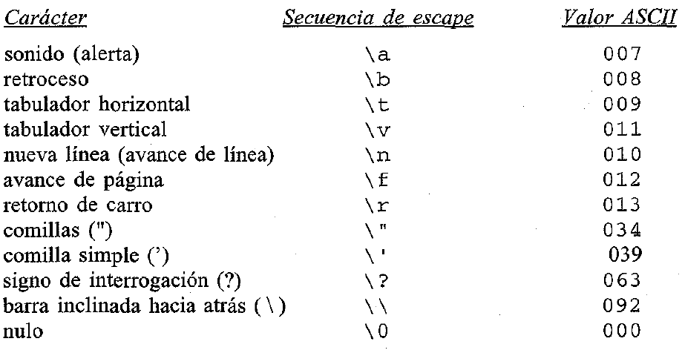
3. 2 Variables, tipos, expresiones y asignación
Secuencias de escape

Slide 17
3. 2 Variables, tipos, expresiones y asignación
Cadena de caracteres
Una literal de cadena de caracteres consta de cualquier número de caracteres consecutivos (o ninguno), encerrados entre comillas (dobles).
“hola” “Me llamo Juanito” “225-444-7”
“Hola\nComo\nEstas?” “ ”
Nótese que “” es una cadena de caracteres nula (vacía).

Slide 18
3. 2 Variables, tipos, expresiones y asignación
Cadena de caracteres
El compilador inserta automáticamente un carácter nulo (\0) al final de toda literal de cadena de caracteres, como el último carácter de ésta (antes de finalizar con las comillas dobles).
Este carácter no aparece cuando se visualiza la cadena. Sin embargo, podemos examinar individualmente los caracteres de una cadena de forma fácil y comprobar si cada uno de ellos es o no un carácter nulo.
De esta forma se puede identificar rápidamente el final de una cadena de caracteres.

Slide 19
3. 2 Variables, tipos, expresiones y asignación
Cadena de caracteres
Cabe recordar que una literal de carácter (por ejemplo 'A') y su correspondiente literal de cadena de caracteres de uno sólo ("A") no son equivalentes.
Una literal de carácter tiene un valor entero correspondiente, mientras que una literal de cadena de un solo carácter no tiene un valor entero equivalente y de hecho consta de dos caracteres (el carácter especificado seguido de un carácter nulo \ O).

Slide 20
3. 2 Variables, tipos, expresiones y asignación
Variables
Una variable es un identificador que se utiliza para representar cierto tipo de información dentro de una determinada parte del programa.
En alguna parte del programa se asigna el dato a la variable. Este valor se puede recuperar después en el programa con simplemente hacer referencia al nombre de la variable.
A una variable se le pueden asignar diferentes valores, sin embargo, el tipo de datos asociado a la variable no puede cambiar.

Slide 21
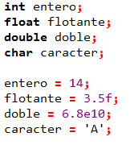

3. 2 Variables, tipos, expresiones y asignación
Variables
Declaración de variables:
tipoDeDato identificador;
Asignación de valores:
Identificador = valor;
Declaración e inicialización:
tipoDeDato identificador = valorInicial;

Slide 22
3. 2 Variables, tipos, expresiones y asignación
Entrada y Salida de Datos
Se puede acceder a una función de entrada/salida desde cualquier parte de un programa con simplemente escribir el nombre de la función, seguido de una lista de argumentos entre paréntesis.
Los argumentos representan los datos que le son enviados a la función. Algunas funciones de entrada/salida no requieren argumentos, pero deben aparecer los paréntesis vacíos
La mayoría de las versiones de C incluyen una colección de archivos de cabecera que proporcionan la información necesaria para las distintas funciones de biblioteca.

Slide 23
3. 2 Variables, tipos, expresiones y asignación
Entrada y Salida de Datos
Cada archivo contiene generalmente la información necesaria para la utilización de un determinado grupo de funciones de biblioteca.
Estos archivos se incluyen en un programa mediante la instrucción #include al comienzo del programa.
Como norma general, el archivo de cabecera requerido para la entrada/salida estándar se llama stdio .h

Slide 24
3. 2 Variables, tipos, expresiones y asignación
Escritura de Datos
Se pueden escribir datos en el dispositivo de salida estándar utilizando la función de biblioteca printf.
En términos generales, la función printf se escribe:
printf(cadena de control, argl, arg2, argn)
en donde cadena de control hace referencia a una cadena de caracteres que contiene información sobre el formato de la salida y argl, arg2, ... , argn son argumentos que representan los datos de salida.
Los argumentos pueden ser constantes, variables simples o nombres de arreglos o expresiones más complicadas.

Slide 25
3. 2 Variables, tipos, expresiones y asignación
Cadena de control
En la cadena de control se incluyen grupos individuales de caracteres, con un grupo de caracteres por cada dato.
Cada grupo de caracteres debe comenzar con el signo de porcentaje (%).
En su forma más sencilla, un grupo de caracteres estará formado por el signo de porcentaje, seguido de un carácter de conversión que indica el tipo de dato correspondiente.
Dentro de la cadena de control, los diferentes grupos de caracteres pueden estar seguidos o pueden estar separados por caracteres de espaciado (espacios en blanco, tabuladores o caracteres de nueva línea).

Slide 26
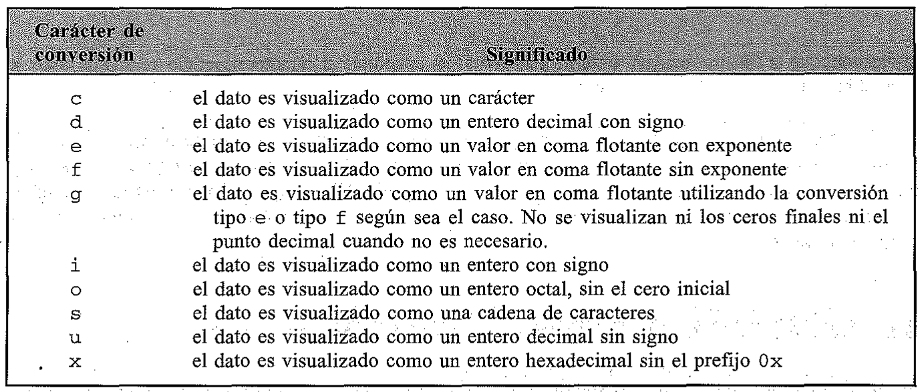
3. 2 Variables, tipos, expresiones y asignación
Escritura de Datos

Slide 27


3. 2 Variables, tipos, expresiones y asignación
printf

Slide 28
3. 2 Variables, tipos, expresiones y asignación
Lectura de Datos
La función scanf se puede utilizar para introducir cualquier combinación de valores numéricos, caracteres individuales y cadenas de caracteres.
Es análoga a la función printf, con la diferencia de que su propósito es introducir datos en lugar de visualizarlos.
En términos generales, la función se escribe:
scanf(cadena de control, argl, arg2, ... , argn)
donde cadena de control hace referencia a una cadena de caracteres que contiene cierta información sobre el formato de los datos y argl,arg2,..., argn son argumentos que representan los datos.

Slide 29
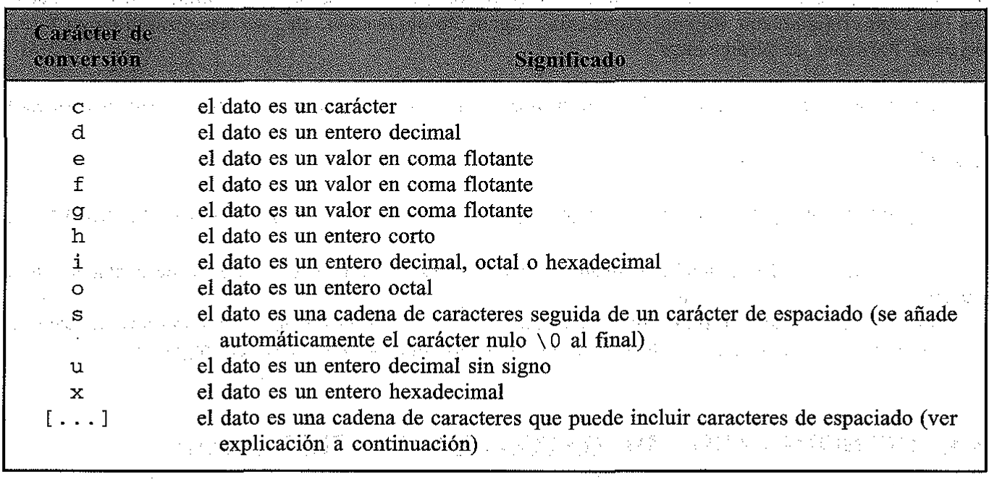
3. 2 Variables, tipos, expresiones y asignación
Lectura de Datos

Slide 30
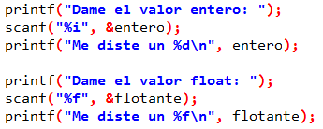
3. 2 Variables, tipos, expresiones y asignación
Lectura de Datos
Los argumentos pueden ser variables o arreglos y sus tipos deben coincidir con los indicados por los grupos de caracteres correspondientes en la cadena de control.
Cada nombre de variable debe ser precedido por un ampersand( & ).
Sin embargo, los nombres de arreglos no deben ir precedidos por el ampersand.

Slide 31

3. 2 Variables, tipos, expresiones y asignación
Entrada de un caracter
La función getchar devuelve un carácter leído del dispositivo de entrada estándar, la función no requiere argumentos, pero es necesario que un par de paréntesis vacíos sigan a la palabra getchar.
En forma general, una referencia a la función getchar se escribe así:
variable = getchar( );
donde variable es alguna variable de tipo carácter previamente declarada.

Slide 32

3. 2 Variables, tipos, expresiones y asignación
Salida de un carácter
Se puede visualizar un carácter utilizando la función de biblioteca putchar. El carácter que se transmite estará representado normalmente por una variable de tipo carácter. Se debe proporcionar como argumento de la función, encerrada entre paréntesis, siguiendo a la palabra putchar.
En general, una referencia a la función putchar se escribe como sigue:
putchar(variable de carácter)
donde variable de carácter hace referencia a una variable de tipo carácter previamente declarada.

Slide 33

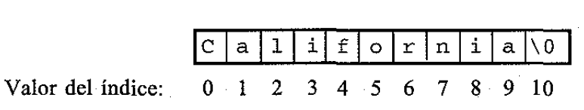
3. 2 Variables, tipos, expresiones y asignación
Cadenas
char identificador[tamaño];
char identificador[ ] = “Cadena inicial”;

Slide 34
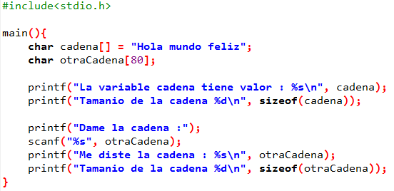
3. 2 Variables, tipos, expresiones y asignación
Cadenas

Slide 35

3. 2 Variables, tipos, expresiones y asignación
Lectura de cadenas
Caso especial para leer toda una línea se utiliza %[^\n]

Slide 36
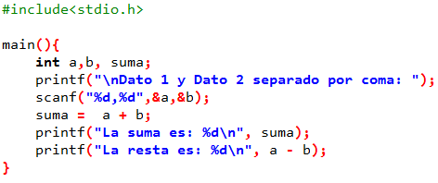
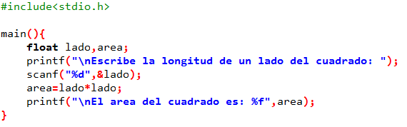
3. 2 Variables, tipos, expresiones y asignación

Slide 37
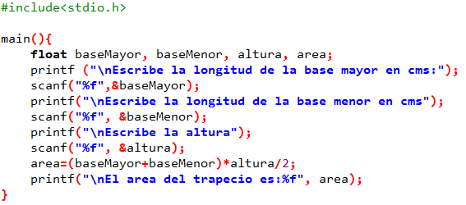
3. 2 Variables, tipos, expresiones y asignación

Slide 38
3. 2 Variables, tipos, expresiones y asignación
Constantes simbólicas
Una constante simbólica es un nombre que sustituye una secuencia de caracteres.
Los caracteres pueden representar una literal numérica, una literal de carácter o una literal de cadena de caracteres.
Por tanto, una constante simbólica permite que aparezca un nombre en lugar de una literal.
Cuando se compila un programa, cada aparición de una constante simbólica es reemplazada por su correspondiente secuencia de caracteres.

Slide 39
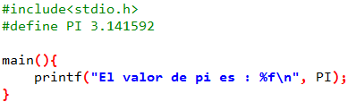
3. 2 Variables, tipos, expresiones y asignación
Constantes simbólicas
Se define una constante simbólica escribiendo
#define nombre texto

Slide 40
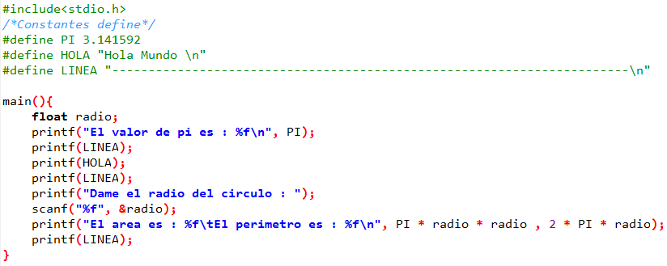
3. 2 Variables, tipos, expresiones y asignación
Constantes simbólicas

Slide 41
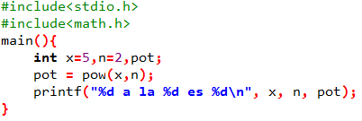
3. 2 Variables, tipos, expresiones y asignación
Funciones de biblioteca
Se pueden utilizar funciones predefinidas en las bibliotecas incluyéndolas con la sentencia include

Slide 42
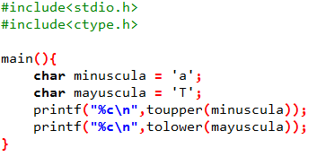
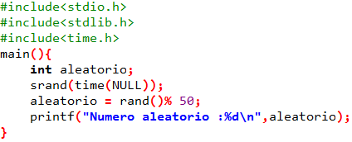
3. 2 Variables, tipos, expresiones y asignación

Slide 43
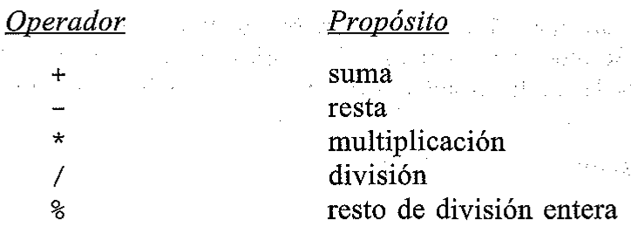
3. 2 Variables, tipos, expresiones y asignación
Operadores y expresiones
En C existen varios tipos de operadores como son:
Aritméticos, unarios, relacionales, lógicos y de asignación.
Operadores Aritméticos

Slide 44
3. 2 Variables, tipos, expresiones y asignación
Operadores Aritméticos
El operador % es denominado el operador módulo.
Los operandos sobre los que actúan los operadores aritméticos deben representar valores numéricos.
El operador modulo (%) requiere que los dos operandos sean enteros y el segundo operando no nulo.
Análogamente, el operador división (/) requiere que el segundo operando sea no nulo.
La división de una cantidad entera por otra es denominada división entera. Esta operación siempre tiene como resultado el cociente entero truncado (se desprecia la parte decimal del cociente). Por otra parte, si una operación de división se lleva a cabo con dos números en punto flotante, o con un número en punto flotante y un entero, el resultado será un cociente en coma flotante.

Slide 45
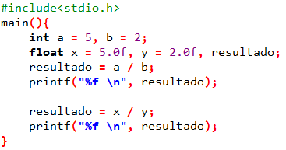

3. 2 Variables, tipos, expresiones y asignación
Operadores Aritméticos

Slide 46
3. 2 Variables, tipos, expresiones y asignación
Operadores Aritméticos
Los operandos que difieren en el tipo pueden sufrir una conversión de tipo antes de que la expresión alcance su valor final.
En general, el resultado final se expresará con la mayor precisión posible, de forma consistente con los tipos de datos de los operandos.
Si los dos operandos son tipos en punto flotante con precisión distinta (por ejemplo un float y un double), el operando de menor precisión se transformará a la precisión del otro operando y el resultado se expresará con esta mayor precisión.

Slide 47
3. 2 Variables, tipos, expresiones y asignación
Conversión de tipos o CAST
Si un operando es un tipo en punto flotante y el otro es un char o un int, el char o int se convertirán al tipo en punto flotante del otro operando y el resultado se expresará de igual forma.
Si se desea, se puede convertir el valor resultante de una expresión a un tipo de datos diferente. Para hacer esto, la expresión debe ir precedida por el nombre del tipo de datos deseado, encerrado con paréntesis, esto es:
(tipo de datos) expresión
Este tipo de construcción se denomina conversión de tipos (cast).

Slide 48
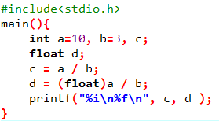

3. 2 Variables, tipos, expresiones y asignación
Conversión de tipos o CAST

Slide 49
3. 2 Variables, tipos, expresiones y asignación
Precedencia de operadores
Los operadores de C se agrupan jerárquicamente de acuerdo con su precedencia (su orden de evaluación).
Las operaciones con mayor precedencia se efectúan antes que las que tienen menor precedencia. Sin embargo, se puede alterar el orden natural de evaluación mediante el uso de paréntesis.
Entre los operadores aritméticos, *, / y % se encuentran dentro de un mismo grupo de precedencia, y + y - se encuentran en otro. El primer grupo tiene mayor precedencia que el segundo.
Por tanto, las operaciones de multiplicación, división y resto se efectuarán antes que las de suma y resta.

Slide 50
3. 2 Variables, tipos, expresiones y asignación
Asociatividad de operadores
Otra consideración importante a tener en cuenta es el orden en que se efectuarán operaciones consecutivas dentro del mismo grupo de precedencia.
Esto se conoce como asociatividad. Dentro de cada uno de los grupos de precedencia descrito anteriormente, la asociatividad es de izquierda a derecha.
En otras palabras, operaciones consecutivas de suma y resta se efectúan de izquierda a derecha, así como operaciones consecutivas de multiplicación, división y módulo.
Ejemplo:
a - b / c * d
es equivalente a la fórmula algebraica a - [ (b/ c )xd]

Slide 51
3. 2 Variables, tipos, expresiones y asignación
Paréntesis y operadores
La precedencia natural de las operaciones se puede alterar mediante el uso de paréntesis, permitiendo éstos que se puedan efectuar operaciones aritméticas de una expresión en el orden que se desee.
También se pueden anidar los paréntesis, es decir, un par dentro de otro. En estos casos se efectúan primero las operaciones más internas.
Ejemplo:
(a - b) / (c * d)
es equivalente a la fórmula algebraica (a- b) / (c x d).
A veces es una buena idea utilizar paréntesis para hacer más clara una expresión, aunque no sean necesarios. Por otra parte, se deben evitar en 10 posible expresiones sobrecargadas.

Slide 52
3. 2 Variables, tipos, expresiones y asignación
Operadores Unarios
C incluye una clase de operadores que actúan sobre un solo operando para producir un nuevo valor. Estos operadores se denominan operadores unarios o monarios.
Los operadores unarios suelen preceder a su único operando, aunque algunos operadores unarios se escriben detrás de su operando.
El operador unario de uso más frecuente es el menos unario, que consiste en un signo menos - delante de una constante numérica, una variable o una expresión.
La operación menos unaria es distinta del operador aritmético que representa la resta (-). El operador resta requiere dos operandos.
Ejemplo
-743 -raiz -2.5 - (a*5)

Slide 53
3. 2 Variables, tipos, expresiones y asignación
Operadores Unarios
Otros dos operadores unarios de uso frecuente son el operador incremento, + +, y el operador decremento, - -.
El operador incremento hace que su operando se incremente en uno, mientras que el operador decremento hace que su operando se decremente en uno.
El operando utilizado con cada uno de estos operadores debe ser una variable simple.
++i es equivalente a escribir i = i + 1
- - i es equivalente a escribir i = i - 1

Slide 54
3. 2 Variables, tipos, expresiones y asignación
Operadores Unarios
Los operadores incremento y decremento se pueden utilizar, cada uno de ellos, de dos formas distintas, dependiendo de si el operador se escribe delante o detrás del operando.
Si el operador precede al operando (por ejemplo ++i), el valor del operando se modificará antes de que se utilice con otro propósito.
Sin embargo, si el operador sigue al operando (por ejemplo i++), entonces el valor del operando se modificará después de ser utilizado.

Slide 55
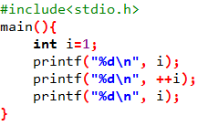
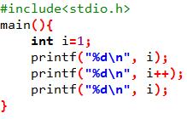
3. 2 Variables, tipos, expresiones y asignación
Operadores Unarios

Slide 56
3. 2 Variables, tipos, expresiones y asignación
Operadores Unarios
Otro operador unario es el operador sizeof. Este operador devuelve el tamaño de su operando en bytes.
El operador sizeof siempre precede a su operando. El operando puede ser una expresión o puede ser un «cast».
Este operador permite determinar el número de bytes asignados a diferentes tipos de datos por lo que se utiliza para la asignación dinámica de la memoria.

Slide 57
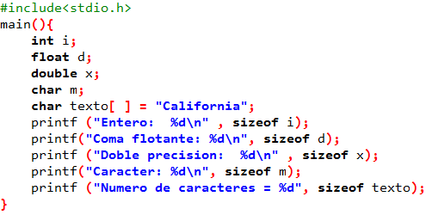
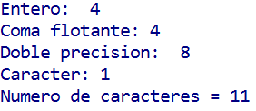
3. 2 Variables, tipos, expresiones y asignación
Operadores Unarios

Slide 58
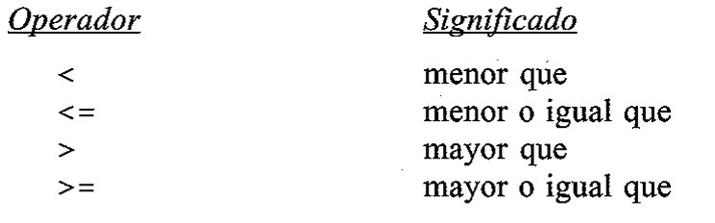
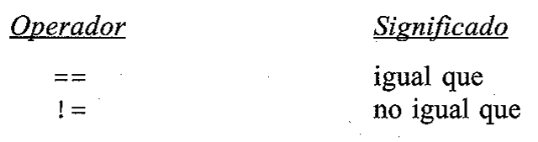
3. 2 Variables, tipos, expresiones y asignación
Operadores Relacionales y Lógicos
En C existen cuatro operadores relacionales y dos operadores de igualdad:
←Relacionales
Igualdad →

Slide 59
3. 2 Variables, tipos, expresiones y asignación
Operadores Relacionales y Lógicos
Estos seis operadores se utilizan para formar expresiones lógicas que representan condiciones que pueden ser verdaderas o falsas.
La expresión resultante será de tipo entero, ya que verdadero es representado por el valor entero 1 y falso por el valor 0.
Ejemplos:
a > b x >= 1 c ! = 5 var == 8

Slide 60
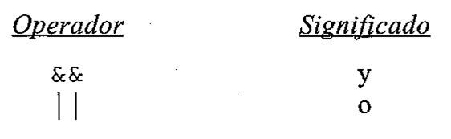
3. 2 Variables, tipos, expresiones y asignación
Operadores Relacionales y Lógicos
Además de los operadores relacionales y de igualdad, C posee dos operadores lógicos:
Que equivalen a AND y OR

Slide 61
3. 2 Variables, tipos, expresiones y asignación
Operadores Relacionales y Lógicos
Los operadores lógicos actúan sobre operandos que son a su vez expresiones lógicas. Permiten combinar expresiones lógicas individuales, formando otras condiciones lógicas más complicadas que pueden ser verdaderas o falsas.
Ejemplo:
( a>b) && (c<d)
C también incluye el operador unario ! que niega el valor de una expresión lógica; es decir, hace que una expresión que era originalmente verdadera se haga falsa y viceversa.
Este operador se denomina operador de negación lógica (NOT o no lógico).
Ejemplo:
!(f>5)

Slide 62
3. 2 Variables, tipos, expresiones y asignación
Operadores de Asignación
Existen varios operadores de asignación en C. Todos se utilizan para formar expresiones de asignación, en las que se asigna el valor de una expresión a un identificador.
El operador de asignación más usado es =
Las expresiones de asignación que utilizan este operador se escriben de la siguiente forma:
identificador = expresión
donde identificador representa generalmente una variable y expresión una constante, una variable o una expresión más compleja.

Slide 63
3. 2 Variables, tipos, expresiones y asignación
Operadores de Asignación
Ejemplos:
a = 3
x = y
delta = 0.001
suma = a + b
Se debe recordar que el operador de asignación = y el operador de igualdad == son distintos.
El operador de asignación se utiliza para asignar un valor a un identificador, mientras que el operador de igualdad se usa para determinar si dos expresiones tienen el mismo valor. No se pueden utilizar estos operadores de forma indistinta.

Slide 64
3. 2 Variables, tipos, expresiones y asignación
Operadores de Asignación
Si los dos operandos de una expresión de asignación son de tipo de datos diferentes, el valor de la expresión de la derecha (el operando de la derecha) se convertirá automáticamente al tipo del identificador de la izquierda.
Por ejemplo:
Un valor en punto flotante puede ser truncado si se asigna a un identificador entero.
Un valor de doble precisión puede ser redondeado si se asigna a un identificador en punto flotante (de simple precisión).
Una cantidad entera puede ser alterada si es asignada a un identificador de un entero más corto o a un identificador de carácter (se pueden perder algunos de los bits más significativos).

Slide 65
3. 2 Variables, tipos, expresiones y asignación
Operadores de Asignación
C posee, además, los cinco siguientes operadores de asignación:
+=, - =, *=, /= y %=
En donde :
expresión 1 += expresión 2
es equivalente a
expresión 1 = expresión 1 + expresión 2
y de igual forma para los cinco operadores
Ejemplo:
a+=5 x -=2.3 d/=3 i%=2

Slide 66
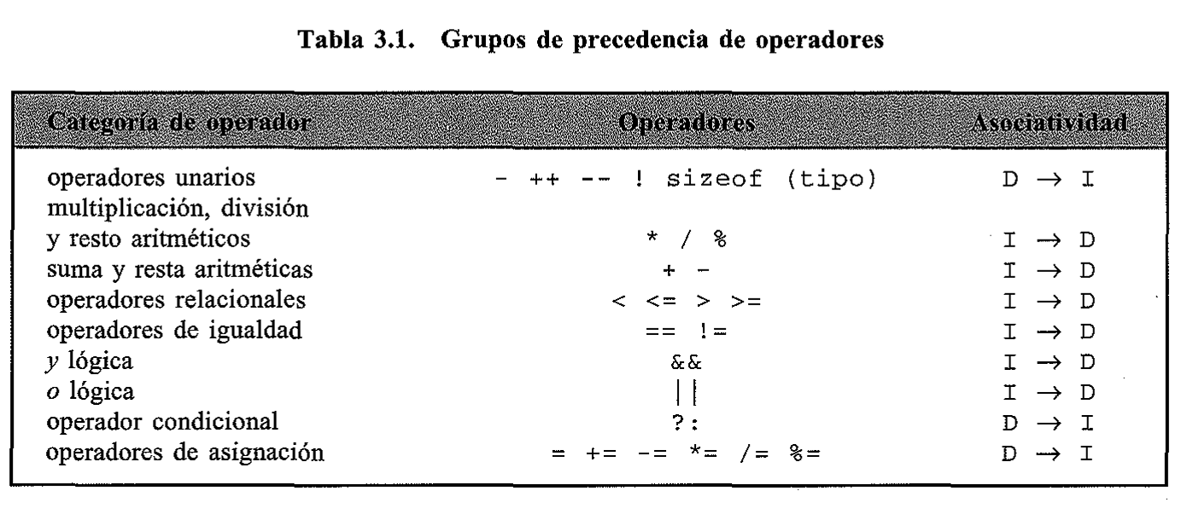
3. 2 Variables, tipos, expresiones y asignación
Precedencia de Operadores

Slide 67
3. 2 Variables, tipos, expresiones y asignación
Ejercicios:
El número de sonidos emitidos por un grillo en un minuto, es una función de la temperatura. Como resultado de esto, es posible determinar el nivel de la temperatura haciendo uso de un grillito como termómetro.
La fórmula para la función es:
T = ( N / 4 ) + 40
Donde:
T representa la temperatura en grados Fahrenheit y N el número de sonidos emitidos por minuto.
Realice un programa en lenguaje C que permita calcular la temperatura, teniendo en cuenta el número de sonidos emitidos por el grillo.

